Slide 1

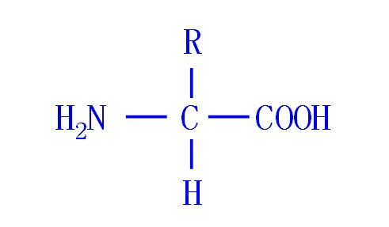
基本元素：C、H、O、N
必需氨基酸
种类：20种
构成
非必需氨基酸
氨基酸
（基本组成单位）
通式：
蛋白质的结构和功能
结构特点：至少有一个氨基和一个羧基，且连
接在同一个碳原子上，R基不同导
致氨基酸种类的不同
脱水缩合
形成方式：脱水缩合
多肽
构成：多个氨基酸分子通过脱水缩合形成的化合物
相关计算：（1）肽键数（脱掉的水分子数）=氨基酸数－肽链数
（2）蛋白质相对分子质量=氨基酸平均相对分子质量×
氨基酸的个数－水分子相对分子质量×脱掉的水
分子数
盘曲折叠
蛋白质 （生命活动的主要承担者）

